Slide 1
MODUŁ 5
Ekologia krajobrazu
www.eu-dare.com

Slide 2
Spis treści
W tym module badamy, jak natura oddziałuje na gospodarstwo. Omawiamy ekologię krajobrazu, która polega na zrozumieniu powiązań między roślinami, zwierzętami i ziemią.
Przyglądamy się praktycznym wskazówkom dla rolników, takim jak rozsądne korzystanie z wody, zróżnicowane sadzenie roślin i dbanie o ziemię. Chodzi o to, aby rolnictwo harmonizowało z naturą.
01
Wprowadzenie do ekologii krajobrazu
02
Charakterystyka krajobrazów
03
Kluczowe tematy badań
04
Składniki krajobrazu i terminologia
05
Zakłócenia i fragmentacja
06
Praktyczne wskazówki

Slide 3
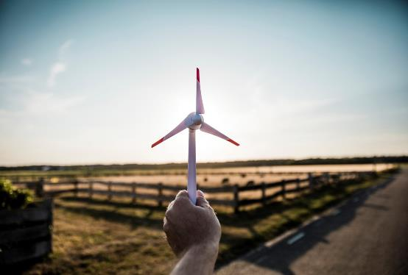
Ale na początek zastanówmy się…
Poświęć kilka minut na zastanowienie się nad poniższym zagadnieniem….
Czym jest ekologia krajobrazu i jakie korzyści może ona przynieść rolnikom w ich praktykach rolniczych?

Slide 4
01
Wprowadzenie do ekologii krajobrazu

Slide 5
Wprowadzenie do ekologii krajobrazu
Ekologia krajobrazu zagłębia się w fascynującą sieć interakcji natury na określonych obszarach. Oto bliższe spojrzenie:
Definicja: Ekologia krajobrazu to nauka o ekosystemach, która bada, w jaki sposób procesy ekologiczne i różne ekosystemy na danym obszarze są ze sobą powiązane i wzajemnie na siebie wpływają.
Zakres: Ekologia krajobrazu skupia się nie tylko na roślinach i zwierzętach, ale na całej scenerii. Ekologia krajobrazu koncentruje się na tym, w jaki sposób różnorodność istot żywych i samej ziemi tworzy zróżnicowane i unikalne krajobrazy.
Interdyscyplinarny charakter: Ta dziedzina wykracza poza tradycyjną naukę. Łączy twardą naukę o ekosystemach z elementami nauk humanistycznych i złożonymi perspektywami. To jak łączenie kropek między środowiskiem fizycznym a ludzkim dotykiem na płótnie natury.

Slide 6
Zainspiruj się…
Farma Blatnička czeskie gospodarstwo rolne, jest przykładem zrównoważonych praktyk rolniczych. Założone w 2010 roku gospodarstwo koncentruje się na wzmacnianiu odporności ekologicznej i bioróżnorodności, jednocześnie minimalizując negatywny wpływ ekstensywnego rolnictwa. Kluczowe strategie obejmują pasy infiltracyjne, aleje drzew, promocję bioróżnorodności, kontrolę erozji i zarządzanie mikroklimatem.
Dowiedz się więcej
Obnova krajiny na Zálúčí u Blatničky | Adapterra Awards (youtube.com)

Slide 7
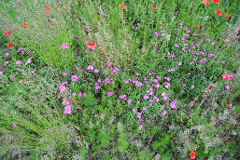
Przykład ekologii krajobrazu - Farma Blatnička
Wprowadzenie: W 2015 r. stała monokultura gospodarstwa została podzielona na mniejsze działki, promując kombinację gruntów ornych, sadów o niskich kosztach utrzymania, alei gruszowych i zagajników. Wprowadzenie trawiastych pasów, łąk i ugorów zwiększyło bioróżnorodność, tworząc bardziej zrównoważony ekologicznie krajobraz.
Opis innowacji:
Przekształcenie: 65 hektarów monokultury na działki o powierzchni <10 hektarów
Metody: Zróżnicowane techniki rolnicze, w tym grunty orne, sady, pasy trawiaste i ugory.
Cele: Zwiększenie stabilności ekologicznej, poprawa adaptacji do zmian klimatu, ograniczenie erozji gleby
Dzisiejsze wyniki:
Krajobraz: Ekologicznie stabilny i bogaty w różnorodność biologiczną
Wpływ: Zmniejszona erozja, poprawa warunków glebowych, większa odporność na zmiany klimatu
Zróżnicowane rolnictwo: Wspieranie naturalnego życia gleby i ekologicznej produkcji

Slide 8
02
Charakterystyka krajobrazów

Slide 9
Charakterystyka krajobrazów
Niejednorodność przestrzenna: W świecie rolnictwa krajobrazy są jak różnorodne gobeliny. Niejednorodność przestrzenna polega na zrozumieniu, w jaki sposób różne części ziemi różnią się od siebie - od rodzajów gleby po roślinność. Jest to klucz do skutecznego zarządzania unikalnymi fragmentami gospodarstwa.
Nacisk na wzór, proces i skalę: Cofnij się o krok, a twoja farma opowie historię. Ekologia krajobrazu kładzie nacisk na zrozumienie wzorców ekosystemów, procesów je kształtujących i różnych skal, w których zachodzą te zmiany. Chodzi o odczytanie dynamicznej narracji ekologii gospodarstwa w większej skali.
Łączenie nauk biofizycznych i społeczno-ekonomicznych: Rolnictwo to nie tylko natura; to taniec między siłami natury a działaniami człowieka. Cecha ta uznaje skomplikowaną interakcję między czynnikami środowiskowymi a decyzjami podejmowanymi w gospodarstwie. To zrozumienie, w jaki sposób twoje praktyki są zgodne zarówno z ziemią, jak i potrzebami twojej społeczności. Źródło

Slide 10
Przykłady
Niejednorodność przestrzenna: W ekosystemie leśnym niejednorodność przestrzenną można zaobserwować w zróżnicowanym rozmieszczeniu rozmaitych gatunków drzew. Na przykład, niektóre obszary mogą być zdominowane przez sosny, podczas gdy inne są porośnięte przez dęby lub klony. Na takie rozmieszczenie mogą mieć wpływ różne czynniki, takie jak rodzaj gleby, poziom wilgotności, dostępność światła słonecznego i zjawiska takie jak pożary lub wiatrołomy. Zmienność tych czynników środowiskowych tworzy mozaikę różnych siedlisk, z których każde wspiera odmienne zbiorowiska roślin i zwierząt.
Nacisk na wzór, proces i skalę: Rozważmy system rzeczny z siecią dopływów. Wzorem może być dendrytyczny (rozgałęziony) układ dróg wodnych. Proces może obejmować cykl hydrologiczny, transport osadów i erozję, które kształtują kształt rzeki w czasie. Skala może wahać się od niewielkich fal na powierzchni wody do dynamiki działu wodnego na dużą skalę, która wpływa na regionalną dostępność wody i zdrowie ekosystemu.

Slide 11
Przykłady
Łączenie nauk biofizycznych i społeczno-ekonomicznych: Zarządzanie strefą przybrzeżną to sektor, w którym kluczowe znaczenie ma połączenie nauk biofizycznych i społeczno-ekonomicznych. Nauki biofizyczne badają procesy przybrzeżne, takie jak ruchy pływowe, erozja i rozmieszczenie siedlisk. Nauki społeczno-ekonomiczne badają działalność człowieka, taką jak rybołówstwo, turystyka, rozwój miast i kształtowanie polityki. Skuteczne strategie zarządzania obszarami przybrzeżnymi muszą uwzględniać zarówno naturalną dynamikę ekosystemów przybrzeżnych, jak i wymagania społeczno-ekonomiczne. Przykładowo, tworzenie planów zrównoważonego zarządzania rybołówstwem wymaga zrozumienia dynamiki populacji ryb (kwestia biofizyczna) oraz ekonomicznego znaczenia rybołówstwa dla lokalnych społeczności (kwestia społeczno-ekonomiczna).

Slide 12
03
Kluczowe tematy badań

Slide 13
Kluczowe tematy badań
Przepływy ekologiczne w mozaikach krajobrazowych
Rola wpływu człowieka na różnorodność krajobrazu
Użytkowanie gruntów i zmiana pokrycia terenu
Ochrona krajobrazu i zrównoważony rozwój

Slide 14
1. Przepływy ekologiczne w mozaikach krajobrazowych
Odkrywanie przepływów ekologicznych: Wyobraź sobie swój krajobraz rolniczy jako żywą mozaikę i spróbuj zagłębić się w zniuansowaną dynamikę przepływów ekologicznych, misternie łącząc kontrastujące aspekty swojego gospodarstwa.
Symfonia wzajemnych połączeń: Od meandrujących ścieżek wodnych po wyznaczone korytarze dla dzikich zwierząt, przepływy ekologiczne są zawiłymi nićmi przeplatającymi się przez tkaninę mozaiki gospodarstwa. Ta eksploracja ma na celu zrozumienie wzajemnie powiązanych ścieżek, które podtrzymują bioróżnorodność, pielęgnują zdrowie gleby i ustanawiają delikatną równowagę w krajobrazie.
Zarządzanie mozaiką: Wyrusz w podróż, aby zrozumieć, w jaki sposób rozpoznawanie i celowe zarządzanie przepływami ekologicznymi może zoptymalizować odporność i produktywność gospodarstwa. Obejmuje to wykorzystanie nieodłącznych rytmicznych wzorców mozaiki krajobrazu w celu kultywowania dobrze prosperującego i zrównoważonego środowiska rolniczego.

Slide 15
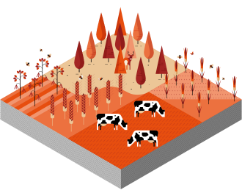
2. Użytkowanie gruntów i zmiana pokrycia terenu
Zmiana użytkowania gruntów i pokrycia terenu odnosi się do transformacji powierzchni Ziemi w czasie, obejmując zmiany we wzorcach użytkowania gruntów oraz zmiany w naturalnych lub sztucznych cechach. Ten dynamiczny proces jest napędzany przez niezliczone czynniki, w tym urbanizację, ekspansję rolnictwa, wylesianie i zmiany klimatu. Zrozumienie tego tematu ma zasadnicze znaczenie dla świadomego zarządzania środowiskiem, zrównoważonego rozwoju i zachowania różnorodności biologicznej.
Źródło
Źródło

Slide 16
3. Ochrona krajobrazu i zrównoważony rozwój
Integralność ekosystemów: Ochrona krajobrazu jest strażnikiem ekosystemów, zapewniając ich strukturalną i funkcjonalną integralność. Chroniąc delikatną równowagę między roślinami, zwierzętami i ich środowiskiem, zapewnia podstawę dla trwałej produktywności i zdrowia ekologicznego.
Odporność bioróżnorodności: U podstaw działań ochronnych leży mechanizm obronny bioróżnorodności. Zachowanie różnorodnych gatunków roślin i zwierząt w krajobrazie nie tylko pielęgnuje bogactwo natury, ale także wzmacnia odporność całego ekosystemu. Różnorodność biologiczna działa jak naturalne ubezpieczenie od niepewności środowiskowej.
Zrównoważone zarządzanie zasobami: Zrównoważone krajobrazy są efektem świadomego zarządzania zasobami. Rolnicy, poprzez praktyki ochrony, odgrywają kluczową rolę w optymalizacji wykorzystania zasobów - czy to wody, gleby czy energii. Zapewnia to nie tylko długowieczność działalności rolniczej, ale także przyczynia się do ogólnego zrównoważonego rozwoju krajobrazu rolniczego.

Slide 17
4. Rola wpływu człowieka na różnorodność krajobrazu
Kształtowanie mozaiki poprzez interakcje międzyludzkie
Praktyki użytkowania gruntów: Wpływ człowieka na różnorodność krajobrazu jest głęboki, często pod wpływem praktyk związanych z użytkowaniem gruntów. Ekspansja rolnictwa, urbanizacja i wylesianie zmieniają fizyczny skład krajobrazów, bezpośrednio wpływając na różnorodność ekosystemów i siedlisk.
Zmiany bioróżnorodności: Działalność człowieka przyczynia się do zmian we wzorcach różnorodności biologicznej. Wprowadzenie nierodzimych gatunków, fragmentacja siedlisk i nadmierna eksploatacja mogą zakłócić delikatną równowagę flory i fauny, prowadząc do zmian w składzie krajobrazów.
Modyfikacja usług ekosystemowych: Wybory dokonywane przez ludzi w zakresie zarządzania gruntami mają wpływ na świadczenie usług ekosystemowych. Od zmiany wzorców przepływu wody po zmianę cykli składników odżywczych, działania człowieka bezpośrednio modyfikują usługi oferowane przez krajobrazy, wpływając na ogólny stan zdrowia i funkcjonalność ekosystemów.

Slide 18
04
Elementy krajobrazu i terminologia

Slide 19
Składniki krajobrazu i terminy
Wzorce użytkowania gruntów: Układ wzorów użytkowania gruntów maluje żywy obraz funkcjonalności krajobrazu. Od pól uprawnych po pastwiska, wzorce te wpływają na dynamikę ekologiczną, dystrybucję zasobów i ogólną odporność krajobrazu rolniczego.
Centrum usług ekosystemowych: Krajobraz działa jako centralny ośrodek dla niezliczonych usług ekosystemowych. Od dostarczania pożywienia po regulację warunków środowiskowych, rozpoznawanie i wzmacnianie tych usług ma kluczowe znaczenie dla zrównoważonego zarządzania gruntami i wydajności rolnictwa.
Drogi wodne i strefy nadbrzeżne: Drogi wodne zaznaczają swoją obecność w krajobrazie, wpływając na jego strukturę i zdrowie. Zarządzanie ciekami wodnymi i ochrona stref nadbrzeżnych mają kluczowe znaczenie dla różnorodności biologicznej, jakości wody i ogólnej odporności krajobrazu.

Slide 20
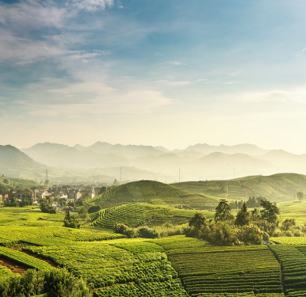
Elementy krajobrazu i terminy - ciąg dalszy
Zielona infrastruktura: Zielona infrastruktura, sieć obszarów naturalnych, służy jako siła napędowa ekosystemów rolniczych. Zachowanie lasów, terenów podmokłych i terenów zielonych zapewnia witalność i równowagę ekologiczną w krajobrazie.
Efekty brzegowe: Punkty styku różnych sposobów użytkowania gruntów, znane jako krawędzie, tworzą unikalne warunki wpływające na różnorodność biologiczną i dynamikę ekosystemów. Zrozumienie i zarządzanie tymi efektami brzegowymi jest ważne dla zrównoważonego i harmonijnego zarządzania krajobrazem.

Slide 21
05
Zakłócenia i fragmentacja

Slide 22
Zakłócenia i fragmentacja
Zakłócenie ekosystemu:
Zakłócenia, czy to spowodowane zdarzeniami naturalnymi, czy działalnością człowieka, mogą zaburzyć delikatną równowagę ekosystemów. Wydarzenia takie jak pożary, powodzie lub intensywne praktyki użytkowania gruntów mogą prowadzić do głębokich zmian ekologicznych, wpływając na różnorodność biologiczną i funkcje ekosystemu.
Fragmentacja wpływa na łączność:
Fragmentacja krajobrazu, często spowodowana urbanizacją lub intensywnym rolnictwem, narusza naturalną integralność ekosystemów. Może to ograniczać przemieszczanie się dzikich zwierząt, zmniejszać różnorodność genetyczną i osłabiać ekologiczną odporność krajobrazu.
Źródło

Slide 23
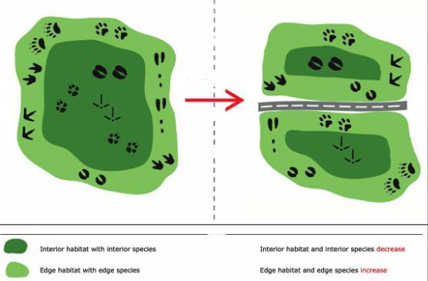
Zakłócenia i fragmentacja
Wpływ na usługi ekosystemowe:
Zakłócenia i fragmentacja zagrażają świadczeniu kluczowych usług ekosystemowych. Od zapylania i oczyszczania wody po regulację klimatu, zakłócenia te zagrażają stabilności krajobrazu i jego zdolności do świadczenia podstawowych usług, które wspierają zarówno zrównoważony rozwój rolnictwa, jak i środowiska.
Źródło
Siedlisko wewnętrzne z gatunkami wewnętrznymi
Zmniejszenie siedlisk i gatunków wewnętrznych
Siedlisko brzegowe z gatunkami brzegowymi
Wzrost liczby siedlisk brzegowych i gatunków brzegowych

Slide 24
06
Praktyczne wskazówki

Slide 25
Praktyczne wskazówki
1. Realizacja uprawy konserwującej
2. Dywersyfikacja płodozmianu
3. Integracja praktyk rolno-leśnych
4. Techniki oszczędzania wody
5. Strategie upraw okrywowych
6. Technologie rolnictwa precyzyjnego
7. Zintegrowane zarządzanie szkodnikami
8. Promowanie rotacji zwierząt gospodarskich
9. Przyjęcie odmian upraw przyjaznych dla klimatu

Slide 26
Praktyczne wskazówki
Realizacja uprawy konserwującej: Przyjęcie praktyk uprawy konserwującej w celu ograniczenia naruszania gleby i poprawy jej struktury. Takie podejście minimalizuje erozję, zatrzymuje wilgoć w glebie i promuje długotrwałe zdrowie gleby, przyczyniając się do zrównoważonego i odpornego rolnictwa.
Dywersyfikacja płodozmianu: Stosuj zróżnicowany płodozmian, aby zwiększyć bioróżnorodność, przerwać cykle szkodników i zoptymalizować wykorzystanie składników odżywczych. Płodozmian sprzyja żyzności gleby, zmniejsza ryzyko chorób i sprzyja bardziej zrównoważonemu i trwałemu systemowi rolniczemu.
Integracja praktyk rolno-leśnych: Zintegruj agroleśnictwo poprzez sadzenie drzew w gospodarstwie. Nie tylko zwiększa to różnorodność krajobrazu, ale także zapewnia dodatkowe korzyści, takie jak poprawa mikroklimatu, sekwestracja dwutlenku węgla i potencjalny dodatkowy dochód dzięki produktom rolno-leśnym.

Slide 27
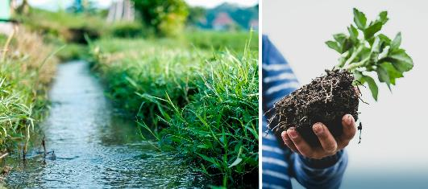
Praktyczne wskazówki
Techniki oszczędzania wody: Realizuj techniki oszczędzania wody, w tym wydajnych praktyk nawadniania i recyklingu wody. Oszczędzanie wody nie tylko rozwiązuje problem niedoboru zasobów, ale także przyczynia się do zrównoważonej produkcji rolnej w obliczu zmieniających się wzorców klimatycznych.
Źródło

Slide 28
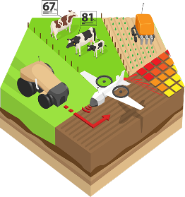
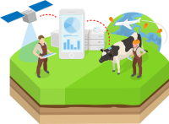
Praktyczne wskazówki
Strategie upraw okrywowych: Wykorzystuj uprawy okrywowe w okresach nieroślinnych w celu ochrony i wzbogacenia gleby. Rośliny okrywowe zapobiegają erozji, zwalczają chwasty i zwiększają żyzność gleby, promując zdrowszy i bardziej odporny krajobraz rolniczy.
Technologie rolnictwa precyzyjnego: Wykorzystuj technologie rolnictwa precyzyjnego w celu optymalizacji wykorzystania zasobów. Narzędzia te umożliwiają dokładne stosowanie środków produkcji, zmniejszając straty, minimalizując wpływ na środowisko i zwiększając ogólną wydajność operacji rolniczych.
Źródło

Slide 29
Praktyczne wskazówki
Zintegrowane zarządzanie szkodnikami (IPM): Realizuj strategie zintegrowanego zarządzania szkodnikami (IPM) w celu zminimalizowania zależności od pestycydów chemicznych. Włączając biologiczne metody kontroli, płodozmian i odmiany odporne na szkodniki, rolnicy mogą wspierać zrównoważony ekosystem i zmniejszać zagrożenia dla środowiska.
Promowanie rotacji zwierząt gospodarskich: Praktykuj wypas rotacyjny zwierząt gospodarskich w celu zapobiegania nadmiernemu wypasowi i utrzymania zdrowych pastwisk. Takie podejście nie tylko poprawia zdrowie zwierząt gospodarskich, ale także wspiera zrównoważone zarządzanie gruntami poprzez zapobieganie degradacji gleby.
Przyjęcie odmian upraw przyjaznych dla klimatu: Wybieraj odmiany upraw przyjazne dla klimatu, które są przystosowane do zmieniających się warunków środowiskowych. Odmiany te są odporne na ekstremalne warunki klimatyczne, zapewniając stałe plony i przyczyniając się do długoterminowej stabilności rolnictwa.

Slide 30
Więcej informacji...
Ellis EC, Gauthier N, Klein Goldewijk K, Bliege Bird R, Boivin N, Díaz S, Fuller DQ, Gill JL, Kaplan JO, Kingston N, Locke H, McMichael CNH, Ranco D, Rick TC, Shaw MR, Stephens L, Svenning JC, Watson JEM. People have shaped most of terrestrial nature for at least 12,000 years. Proc Natl Acad Sci U S A. 2021 Apr 27;118(17):e2023483118. doi: 10.1073/pnas.2023483118. PMID: 33875599; PMCID: PMC8092386.
Wiens JA (2005). "Towards a unified landscape ecology". In Wiens JA, Moss MR (eds.). Issues and perspectives in landscape ecology. Cambridge: Cambridge University Press.

Slide 31
Brawo!!! Świetnie sobie radzisz... kontynuuj tę podróż edukacyjną.
W szóstym module omawiamy zarządzanie zasobami naturalnymi, koncentrując się na wodzie.

